Slide 1
지역 소멸과 지역 대학 정책
2025. 4. 9.
정세은 (충남대 경제학과)
(제대로 인용을 달지 못한 자료이므로 인용은 삼가해주세요)

Slide 2
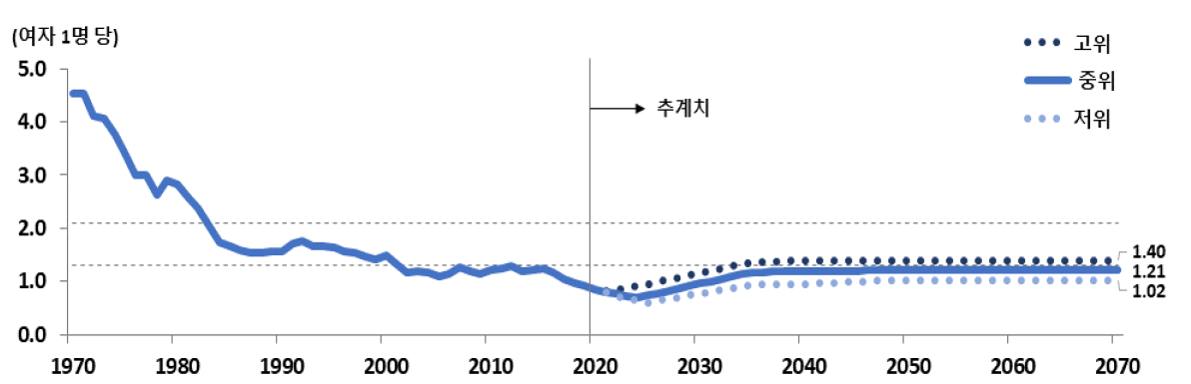
출산율 추이와 전망
1. 인구감소와 인구집중의 문제
우리나라의 인구감소의 문제
2016년 이전은 산업화 과정에서 흔히 나타나는 저출사가 다르다.
통계청, 장래인구추계(2020~2070년)

Slide 3
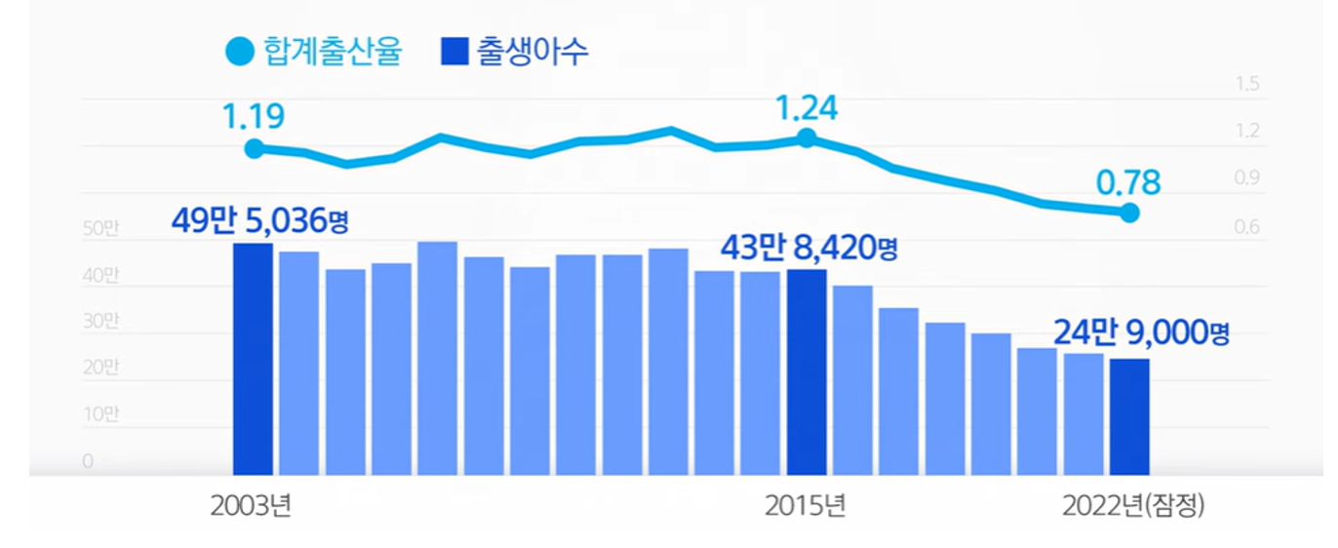
초저출산 문제가 심화된 2016년.
2016년에 무슨 일이 발생한 것일까?
극초 저출산 상태 돌입
통계청, 장래인구추계(2020~2070년)

Slide 4
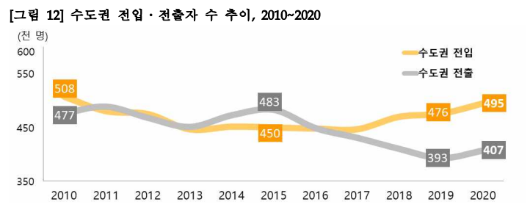
2016년 수도권 전입이 전출보다 증가

Slide 5
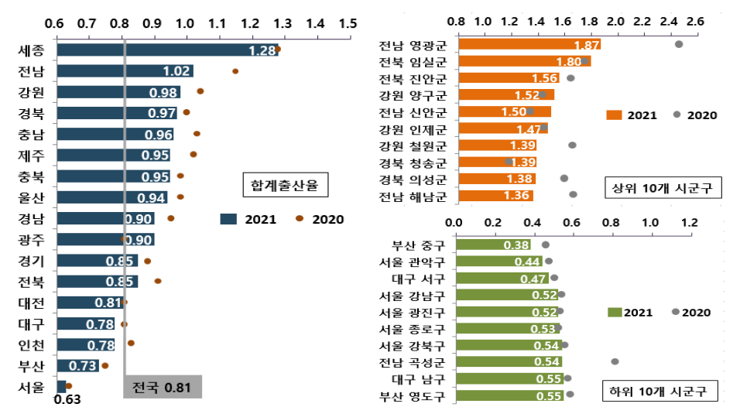
주거비 높은 수도권의 출산율이 낮음
출생률 지역별 편차 (2021)

Slide 6
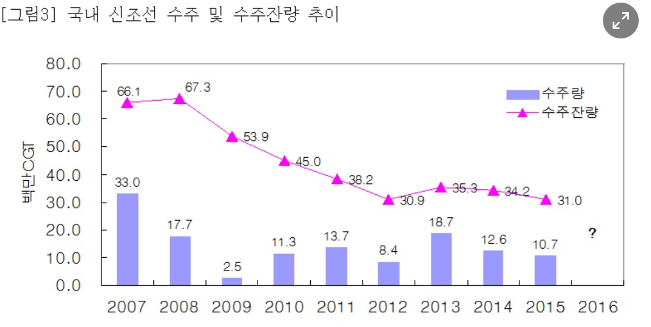
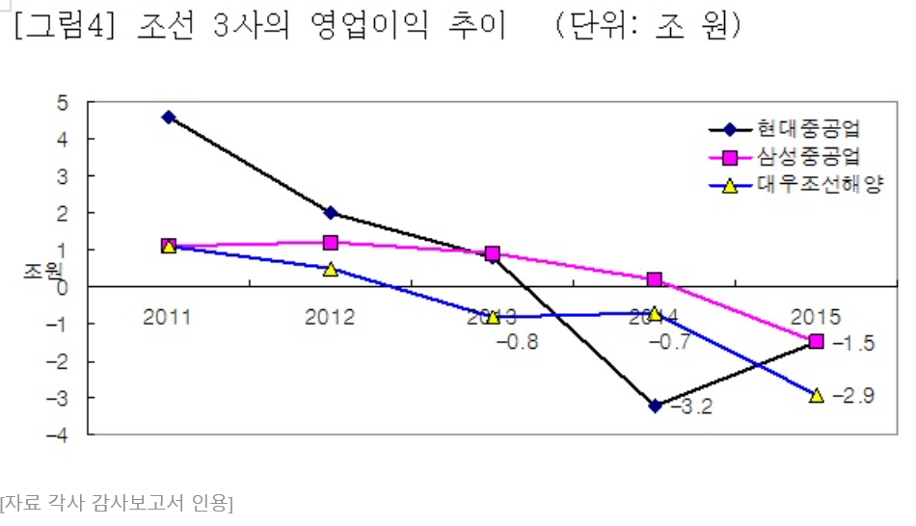
2015년 부울경 지역 조선산업의 위기
2008년부터 조선업 수주 급감(그림3). 이후 수주 잔량으로 버텼지만 2014년 들어 국내 조선3사(현대, 삼성, 대우)의 영업 손실이 급증.(그림4), 2015년 적자 공급 과잉이던 중소형 조선소는 더 상황이 심각해져 구조조정

Slide 7
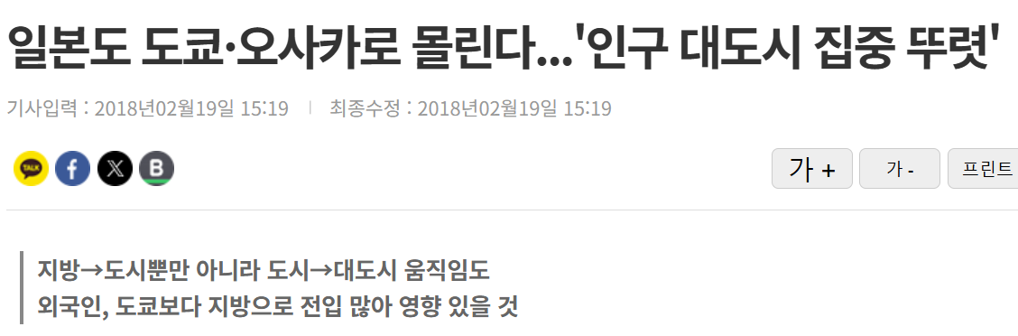
인구 감소와 수도권 인구 집중은 동시에 나타나고 있음.
저출산과 인구감소는 여러 요인들(다른 선진국들도 겪는 문제들)에 기인하겠지만,
수도권으로의 인구 집중(부동산 투기와 가격 급등이 겹치면서)이 중요한 요인인 듯.
그러면 왜 수도권으로 인구가 집중하는가?
인프라가 월등할 뿐 아니라. 기업, 일자리 등 경제력의 집중.
경제위기 이후, 일자리를 찾아 사람들이 대도시로 몰리는 것으로 보임.
인프라와 경제력 우위가 사람을 당기고, 사람이 모이니 인프라와 경제력은 더욱 좋아지는 문제

Slide 8
1. 지역대학과 지역경제의 동반 부진: 양극화의 또 다른 측면
2. 지역대학 위기 진단
비수도권 대학의 현주소
  지역 입학자원의 양적 감소와 질적 수준 하락
    저출산과 지역에서의 더욱 급속한 인구감소
    ->지역출신 입학자원의 양적 감소
    학업 및 노동시장 성취의 열위(류장수, 2005)
    학생들의 중도 이탈 및 미충원율 급증
    대학원 운영의 어려움
  재정의 악화, 투자 어려움

Slide 9
인구감소가 지역대학 충원 문제 야기

Slide 10
지역대학 위기가 지역대학의 책임인가?
지역대학 위기의 책임을 지역대학에 돌리기 어렵다.
첫째, 인구감소를 겪은 다른 선진국들의 경우 중앙과 지역 간 인구격차, 대학격차 현상이 없는 것으로 보아서, 지역대학 위기의 일차적 원인이 지역대학에 있다고 보기 어렵다.
둘째, 지역 대학의 위기는 무엇보다 지역경제의 위기에 기인. 즉 중앙과 지역의 경제력 격차 확대에 기인하고, 이를 방치한 국가에 책임이 있다.
셋째, 국가는 지역간 대학 격차를 방치했을 뿐만 아니라 조장해 왔다. 1990년대 중반 이후 추진되고 있는 신자유주의적 대학 정책(즉 규제완화를 통한 경쟁력 제고)는 대학을 바닥으로 경쟁시킴. 자원이 부족한 지역대학은 비용 절감, 교육의 질 하락으로 대응.

Slide 11
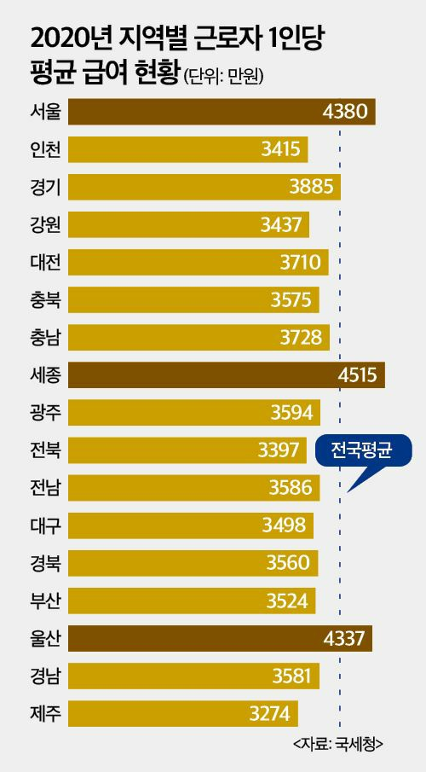
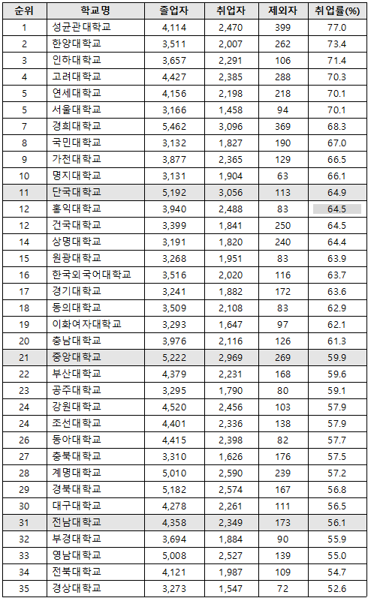
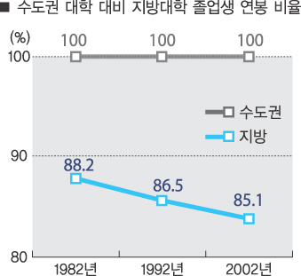
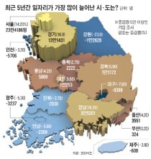
지역대학의 위기는 지역간 양극화의 결과

Slide 12
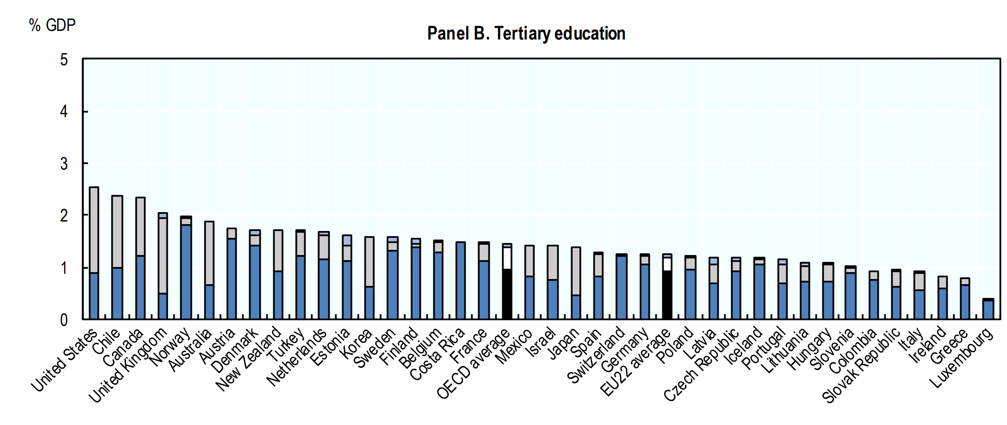
고등교육에 대한 국가 재정 지원 부족
고등교육 전체 지출규모 OECD평균과 비슷
문제는 재원 부분. 공공재원 투입이 평균에 이르지 않음. 공공재원에 크게 의존하는 국립대 불리

Slide 13
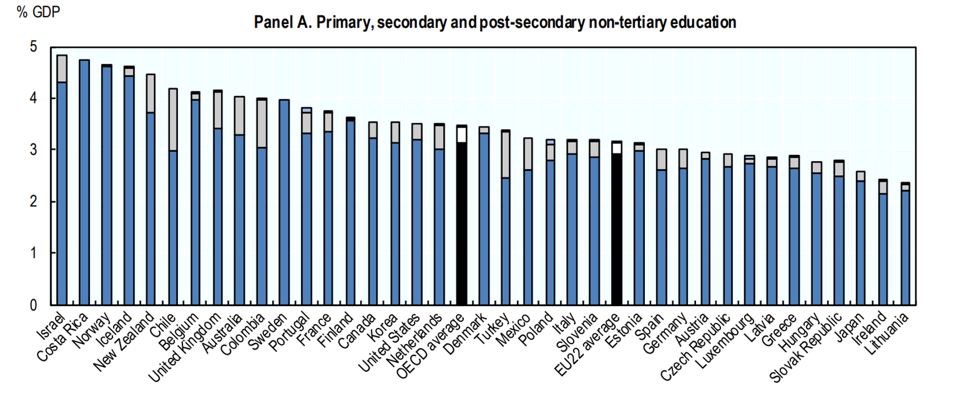
Q: 학령인구 급감으로 여유가 생기는 지방교육재정교부금을 고등교육재정으로 돌리면 충분하지 않은가? NO. 초중등 교육은 OECD 평균과 비슷
2018년 자료

Slide 14
미흡한 고등교육 투자

Slide 15
지원이 부족한 상태에서, 신자유주의 대학 정책(경쟁강화를 통한 경쟁력 제고. 각자도생, 적자생존)은 지역대학의 어려움을 가중하고 있다
김영삼 정부의 1995년 5월 신자유주의 고등교육 정책 실시
대학설립 준칙주의 & 대학정원 자율화
한국 대부분 사립대학 지배구조는 대학을 사업체 또는 사유재산으로 인식해 보존과 증식을 목표로 함. 정원자율화를 사유재산 증식의 기회로 삼았음.
정부가 충분히 지원하지 않는 상황, 운동장이 기울어진 상황에서 경쟁 강화는 심각한 부작용 야기
공공성 위기: 서열화, 수도권집중화, 영리화, 대학 교육의 질 하락
자율성 위기: 교육부는 예산을 미끼로 신자유주의 정책을 밀어부침
학령인구 감소 대응한 대학 구조조정이 지방대와 전문대 중심으로 이뤄짐
2015년부터 시작된 1, 2주기 대학구조개혁 평가 결과 4년제 대학 정원의 경우 지방이 수도권보다 3배, 전문대는 4년제 대학보다 2배나 줄었음(임은희, 2019).
수도권 대학 비중을 확대. 서울의 대규모 사립대비대화.

Slide 16
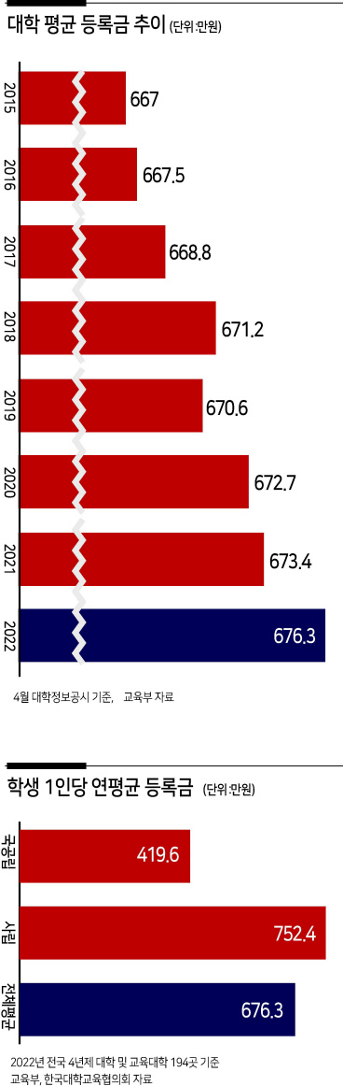
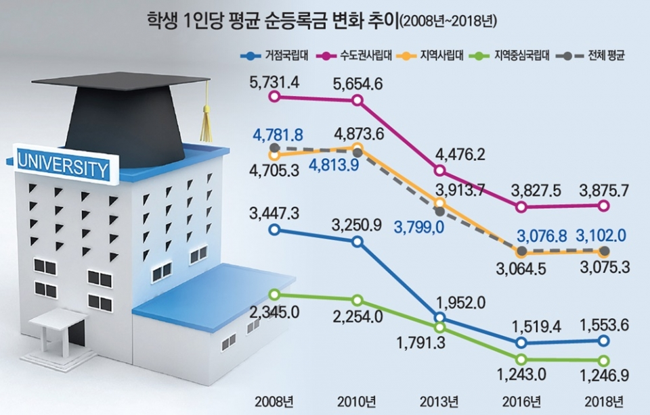
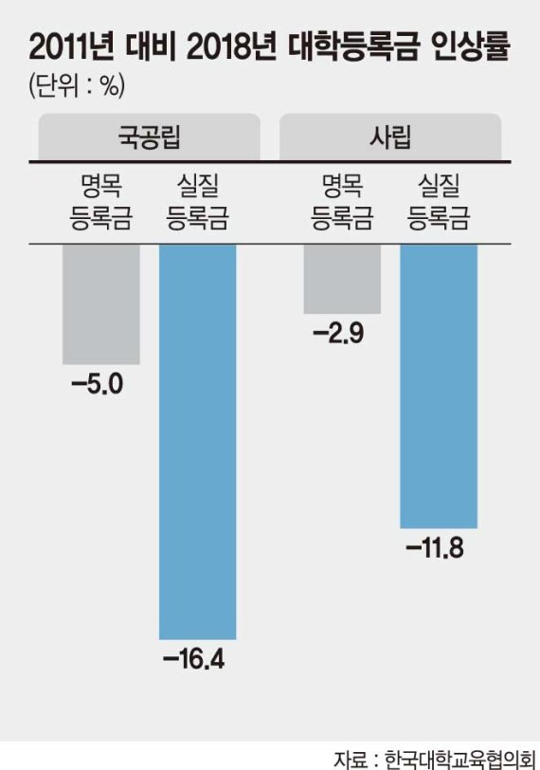
반값등록금 정책은 국립대에 더욱 큰 재정위기 야기

Slide 17
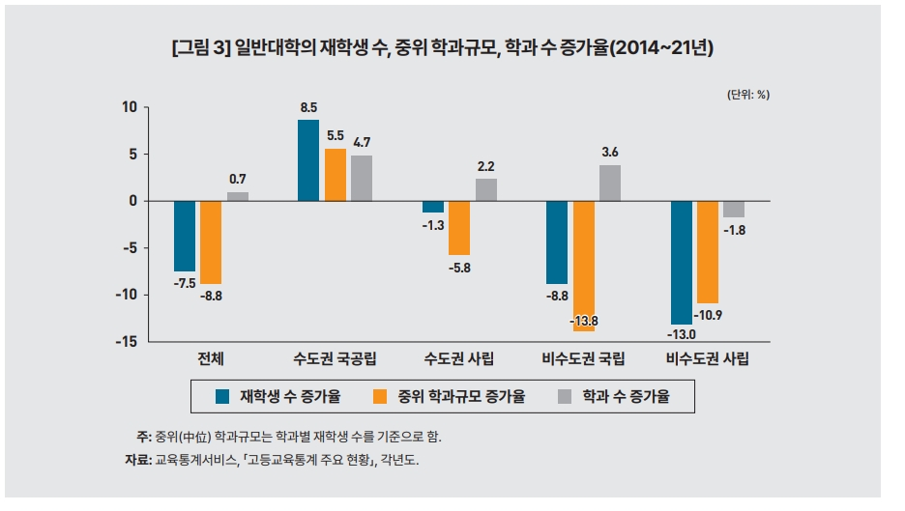



수도권은 학생 수 증가로 위기 견뎠지만 지역은 학생 수도 감소

Slide 18
국공립 대한 실질 재정 악화
반값 등록금 실시 이후 국공립 대학의 재정지원은 양적으로 늘어난 것 처럼 보이나 경상비를 제외하고 국가 장학금을 제외하면 실질적으로 동일함.
등록금 인하를 고려하면 실질 재정은 악화 되었음.
사립대보다 국립대가 사정이 낫지만, 국립대도 위기: 지역대학 시스템 전체의 위기를 의미.

Slide 19
교육부의 인식1. 대학규제가 강해서 경쟁이 부족했다
-> 대학규제 완화와 시장방식 구조조정
3. 교육부의 대학정책: 잘못된 진단과 잘못된 해법
대학운영 및 정원조정에 대한 규제를 대폭 완화
- 대학운영기준에서 4대기준(시설과 교원, 법인책임 등) 면에서 기준을 대폭 완화·철폐
- 신규 교육사업(정원확대 연관)과 법인 영리사업 확대 용이화
- 학과의 캠퍼스 이전(시설여건 정비되면 가능).
- 대학 통합시 정원감축 조건을 삭제 대학간 통폐합의 촉진
- 교원확보율 요건 완전폐지 총입학정원 범위내 자율적 정원조정 가능
- 첨단기술 분야는 4대요건 충족 필요 없이 교원확보율만 충족하면 정원 순증 가능
-> 학령인구 감소하는 와중에 수도권(서울권역) 쏠림 현상 강화 우려
“사립대학 구조개선 지원에 관한 법률”
-시장방식 구조조정의 본격적 추진
-> 구조조정은 필요하겠지만 지역에 대한 충격을 완화하는 조치 없는 구조조정은 문제

Slide 20
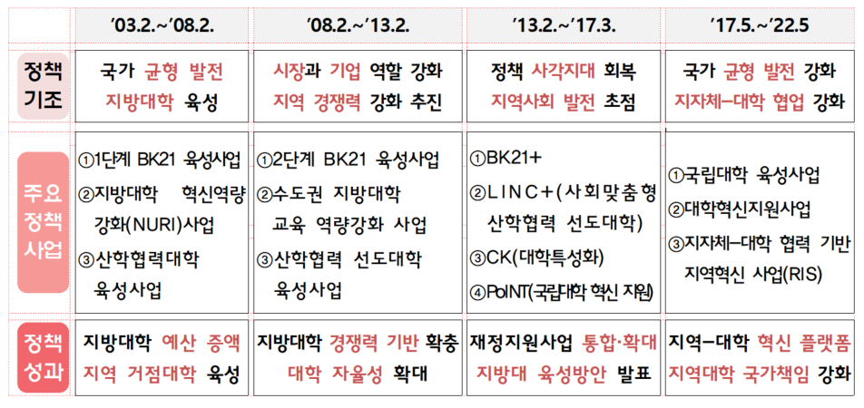
교육부의 인식2. 그동안 지역대학을 살리기 위해 열심히 노력했으나(?)… 실패했다는 인식.

Slide 21
현 정부 대학정책(라이즈, 글로컬30)의 논리
□ 지역대학은 경쟁력이 낮다, 지역대학의 경쟁력 제고가 필요하다.
대학교육 경쟁력 하위권(’21년, 64개국 중 47위, IMD), 특히 지역대학 경쟁력 특히 낮음.
지역 수요 기반 대학의 기능 전환, 지역 내 특성화 영역에 따른 대학간 역할 분담･연합, 부실대학 구조조정 등이 필요하다.
□ 지역발전을 위한 대학의 적극적 역할(지역-대학협력) 중요
◦ 지식생산과 혁신창출에서 근접성(proximity)의 중요성, 산업, 과학기술, 인구, 일자리 등에서 “지역 주도성” 부각
- 지역발전･성장의 성공요건으로 대학이 지역 주요 정책 및 사업 전반에 적극 참여하는 지자체-대학-산업간 협력 강화 필요
□ 국정과제로 ‘이제는 지방대학 시대’ 등 확정(’22.5월) ◦ (지자체 권한 강화) 지역대학에 대한 지자체의 자율성 및 책무성 강화

Slide 22
교육부 진단과 처방의 문제점1.
지역대학의 경쟁력이 낮다고 낙인 찍고 그 책임을 지역과 지역 대학에 떠 넘김
그러나 적어도 지역 거점국립대의 경우,
대학순위가 낮은 것이 학문적 수준 하락에서 온 것이라고 볼 수 없다.
2022년 QS 세계대학순위
순위 | 대학명 | 논문 피인용
29 | 서울대 | 70.3
73 | 연세대 | 28.4
99 | 성균관대 | 37.8
157 | 한양대 | 17.6
346 | 이화여대 | 9.1
392 | 중앙대 | 8.6
410 | 한국외대 | 1.6
457 | 서강대 | 6.3
순위 | 대학명 | 논문 피인용
510 | 경북대 | 14.7
550 | 전북대 | 10.8
600 | 부산대 | 13.6
750 | 전남대 | 14.3
750 | 충남대 | 9.1

Slide 23
고등교육 공적 지원이 부족한 것은, 지역대학(국립대, 사립대 포함)에 불리하게 작용
<참고> 국립대, 사립대 등의 등록금, 교육비 현황 비교(단위 : 천원)
구분 | 거점 국립대(9개교) | 수도권 사립대(5개교) | 서울대 | 포스텍 | 카이스트
등록금 | 4,147 | 8,385 | 5,962 | 5,580 | 6,866
학생1인당 교육비 | 15,544 | 22,682 | 42,156 | 85,338 | 62,838
재정지원사업 수혜금액 | 111,309,380 | 209,530,825 | 541,717,693 | 134,003,601 | 225,470,893
주 : 수도권 5개 사립대: 연세대, 고려대, 성균관대, 한양대, 중앙대
자료 : 대학알리미(2017년 기준), 김영석(2018) 인용.

Slide 24
<참고> 충청권 4개 국립대 경제학과 교수 숫자와 성균관대 교수 숫자 비교
공주대 | 충남대 | 충북대 | 한밭대 | 충청권 국립대 | 세부 전공 | 성균관대
√ | √ |  | √ | 3 | 화폐금융 | 4
√ | √ |  | √ | 3 | 노동경제 | 2
 | √ | √ |  | 2 | 계량경제 | 4
 | √ | √ | √ | 3 | 국제경제 | 2
√ | √ |  |  | 2 | 수리/미시 | 4
√ | √ |  | √ | 3 | 거시경제 | 1
√ | √ |  | √ | 3 | 도시경제 | 1
 | √ |  | √ | 2 | 정치경제 | 3
 | √ | √ |  | 2 | 산업조직 | 2
 |  | √ |  | 1 | 재정 | 2
 |  | √ |  | 1 | 재무 | 2
 |  | √ |  | 1 | 국제금융 | 2
 |  |  | √ | 1 | 환경경제
 |  |  | √ | 1 | 중국경제
 |  | √ |  | 1 | 지역경제
 |  |  | √ | 1 | 개발경제
 |  |  |  |  | 보건경제 | 1
 |  |  |  |  | 일반균형 | 1
 |  |  |  |  | 법경제 | 1
5 | 9 | 7 | 9 | 30 |  | 32
자료 : 각 대학 홈페이지 및 한국연구재단 연구자정보
충청권
4개 대표적 국립대 경제학과 교수 숫자의 합이 성균관대보다 작다!
(2020년 조사)

Slide 25
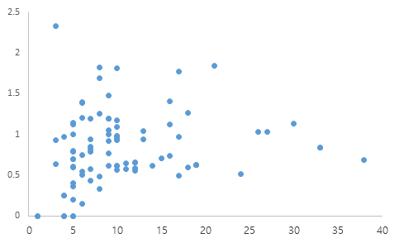
지역대학 교수들의 저성과?
수도권과 지역 대학 간 규모 격차에서 비롯되었을 가능성.
규모 격차 극복은 지역 대학이 노력한다고 되는 문제가 아님.
1인당 논문실적(편수)
<참고> 학과 규모와 연구실적
그동안 중앙정부가 지역대학 경쟁력 향상을 위해 막대한 예산을 투입했다고 하지만, 지역대학은 그 돈이 어디로 스쳐갔는지 알 수가 없다. 사업비 관리를 위한 비정규직원 채용에 쓰였지 본질적 역량 강화에 도움되었다고 하기 어렵다.
전임 교수 숫자
자료 : 대학알리미, 2020

Slide 26
교육부 정책의 문제점: 충분한 예산지원이나 지자체의 역량 강화 없는 정책
초중등교육은 지역교육청 세워서 예산과 조직, 인력을 제공하고 있지만,
고등교육에 대해서는 이를 제공하지 않고서 지자체에게 책임지라고 하는 것이 맞는가?
충분한 예산, 조직, 인력을 제공해야 하겠지만, 초중등교육과 다른 고등교육 전문가, 그것도 지역산업까지 잘 아는 전문가를 지자체가 찾아서 지역대학 책임지는 일이 쉽지 않고 효율적이지도 않다.
지역 경제력 격차가 크기 때문에 지자체가 지역 대학을 책임진다면 지역 대학 간 격차는 더욱 벌어질 것이다. 재정자립도, 재정자주도가 큰 수도권 대학들이 더욱 유리하다.
지자체에게 자율성과 책무성을 강화한다는 논리로 대학교육을 지자체에 맡긴다면 과연 지역대학과 지역경제에 긍정적 결과가 발생할까? 고등교육 정책은 중앙에서 지역 상관없이 책임지되 지자체와 협력해야 할 부분에서는 협력을 하는 시스템이 바람직할 것이다.

Slide 27
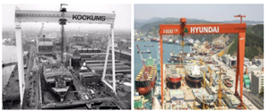
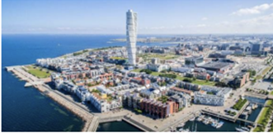
교육부 라이즈 사업의 문제점
충분한 예산 지원 없이 경쟁 강화를 통해 경쟁력 강화하라.
지역대학에 충분한 예산을 지원하지 않고, 지자체가 충분한 능력이 없는데, 지역대학과 지자체가 협력, 노력하여 지역대학과 지역을 살려보라고 함.
교육부가 RISE 사업의 대표 사례로 스웨덴 말뫼대학교를 보면, 위기를 맞은 지역을 위해 국가가 아예 공립대를 지어서 전폭적으로 지지해 준 사례임.
폐쇄된 조선소 부지에 대학 유치 | 유럽 최고의 스타트업 도시로 부활
스웨덴 조선업의 쇠퇴로 ‘87년 ‘코쿰스 조선소’ 폐쇄(현대重 1$로 크레인 구입) 말뫼시, IT·바이오·디자인 중심 첨단 산업 육성 계획 수립 ‘98 말뫼대학교 설립(스타트업 중심) | 친환경 주거 기업단지 ‘터닝 투르소’ 및 ‘미디어 에볼루션 시티’ 건설(지자체 50%+기업 50% 매칭) 20년간 일자리 6만개, 인구 10만명 증가 고령화 소멸위기 도시에서 젊은 도시화

Slide 28
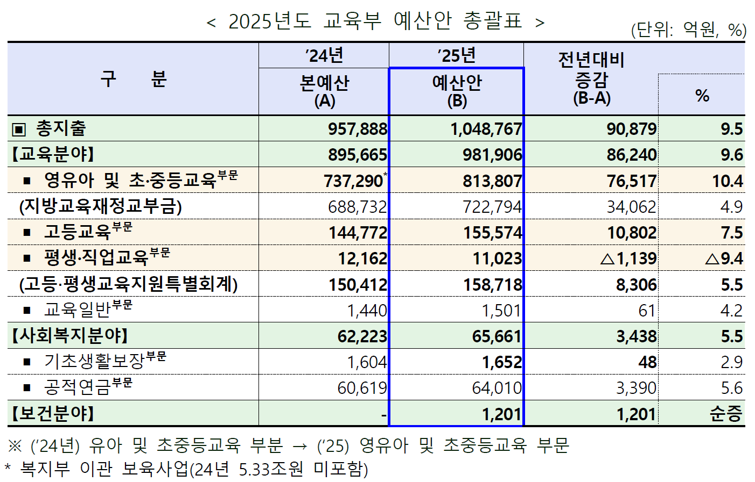
없은 예산 라이즈로 몰아주어, 지역대학 근본역량 결정할 경상 예산 축소
2025년 교육부 예산 전체
- 9조 879억원 증가
고등교육 부문 예산
1조 802억원 증가
-라이즈 예산 8,000억원 증가 예정
-그렇다면 그 외 예산 2,802억원 증가

Slide 29
2025년 라이즈 예산
라이즈 전국 시행 2조원 (’24년 대비 +8,000억원)
1. 기존에 라이즈로 이전되기로 했던 사업들: 총 1.2조원
- RIS(지역혁신) 3,420억원, LINC(산학협력) 4,070억원, LiFE(평생교육) 510억원,
HiVE(직업교육) 900억원, 지방(전문)대활성화사업 3,125억원
2. 8개 신규 사업들: 2963억원
- 대학 산학협력단지 조성 지원, 조기취업형 계약학과 등 8개 사업
3. 의대 교육혁신: 551.5억원
4. 지역협력기반 늘봄 지원: 320억원
4. 글로컬30사업: ? (글로컬 선정은 20개. 그러나 대학 수는 28개)
1조 2000억원
3834.5억원
4165.5억원?

Slide 30
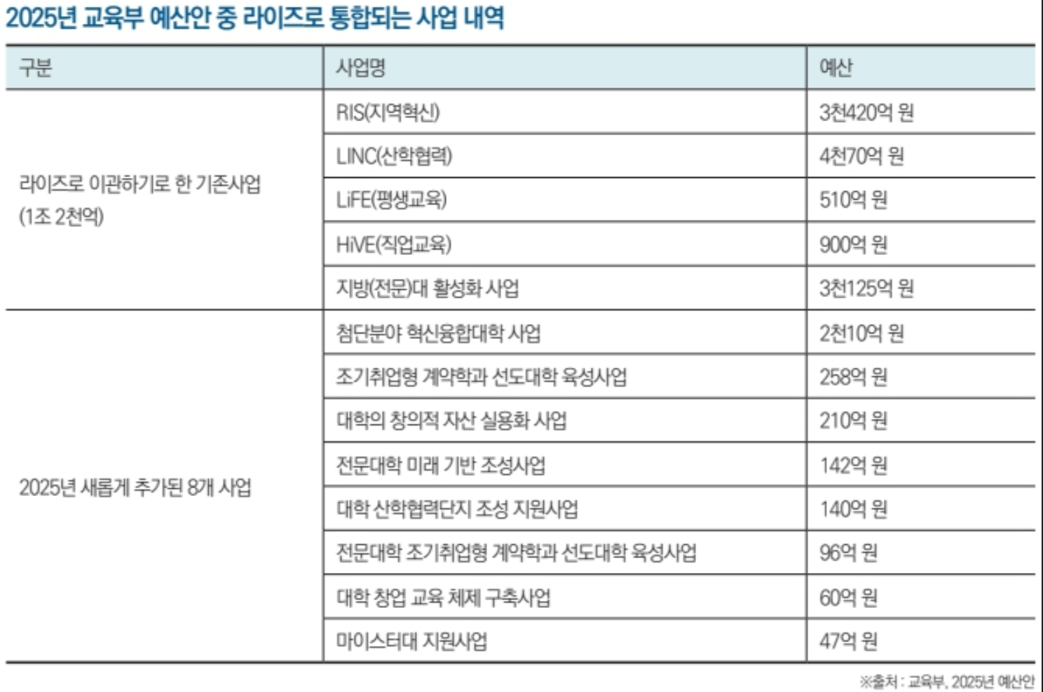
(2963억원)

Slide 31
라이즈 이외 고등교육 증액사업
국가장학금 지원(기존 8구간에서 9구간으로 확대): 5,929억원
근로장학금 · 희망사다리장학금: 1,705억원
주거안정장학금: 344억원
의대 교육여건 개선: 4,877억원
국립대병원 지원: 829억원
사립대 교육환경 개선 융자:1,728억원
1조 5,412억원
예산 증액은 2,802억원
결국 1조 2610억원 기존 경상지출 예산을 삭감해야 가능.

Slide 32
준비 안된 상태에서 5개년 계획 수립, 대학 사이즈 상관없이 경쟁
❍ 대전시의 경우 교육부의 23년 3월 9일(목), 라이즈 시범지역 선정에서 제외되어 2024년 체계 도입 준비 시작
※ 시범지역은 경남, 경북, 대구, 부산, 전남, 전북, 충북 7개 지역
❍ 24년 대전시에 대학지원 전담부서와 대전테크노파크에 라이즈센터를 설치하고 기본계획 수립 중임
❍ 지역발전전략과 연계해 지역대학 지원 5개년 라이즈계획(2025~2029)을 수립 중. 교육부의 컨설팅 실시 후 ’24.12까지 기본계획 확정
지역으로서는 한번도 제대로 해보지 못한 일을, 인력도 제대로 충원되지 않은 상태에서 번갯불에 콩 볶아 먹듯이 진행.
결국 중앙에서 내려주는 가이드라인에 맞춰서 계획 수립.

Slide 33
5. 학령인구의 감소는 지역대학 축소로 해결할 수밖에 없는가?
초〮중등에서 학령인구 감소는 왜 심각한 위기로 이어지지 않았나?
  학생 숫자는 줄이더라도 지역에 최대한 학교를 남기려는 정책
  무상교육 강화, 교육의 질 향상의 기회
균형발전 차원에서, 학령인구 감소 대응이 일방적인 지역대학 숫자 감소로 귀결되어서는 안됨.
지역 대학(혹은 대학 캠퍼스)은 가능하면 유지. 개별 대학의 정원 규모를 줄여야 함.
서울이든 지방이든 입학정원 2,3천명이 넘는 대규모 대학들의 입학정원을 줄여야 함.
지역대학 중 폐교해야 할 경우도 인접 대학에 통합하여 캠퍼스를 당분간 유지하면서 해당 캠퍼스를 살리거나 용도 변경할 방안을 모색하거나 시간을 두고 제 가격으로 매각하는 것이 올바른 길.
(현재의 국립대 통합 추진이 작은 캠퍼스 소멸로 이어질 가능성 우려)
입학정원이 1천명 안팎으로 줄어든 대학을 ‘강소대학’으로 만드는 과제.

Slide 34
과도한 지역대학 구조조정은 미래 경쟁력 훼손 우려
첫째, 대한민국은 (부실한) 석사/박사를 과다 생산하고 있지 않은가?
그렇지 않음. 일부 부실한 대학원 운영 문제가 심각하지만, 석사 박사가 부족함.
한국 25-34세 청년층 고등교육 이수율: 2019년 기준 69.8%. OECD 국가 중 2위. OECD 평균은 45.0%.
그러나 핵심 연구인력인 석‧박사급 이수율은 3%에 불과하여 조사대상 44개국 중 33위.
(OECD 평균 15%. 스페인 17%, 이탈리아 16%, 독일 15%, 영국 15%, 미국 12%, 호주 10% 등.)
석‧박사 고급인력의 양성이 원활하지 않아 장기적으로 국가 경쟁력에 큰 장애 발생이 예상됨.
실제로 이미 많은 대학의 실험실이 대학원생을 구하지 못하는 현실.
문제는 박사를 한 이후 취직할 대학과 연구소가 부족하다는 것임. 교수 충원 확대 필요.
국회 입법조사처, ｢청년층의 교육 이수 현황과 시사점｣, NARS 지표로 보는 이슈, 제163호, 2020.12.21. (OECD의 Education at a Glance 2020 에 근거한 통계 조사 결과)

Slide 35
둘째. 평생교육연구 기관으로서의 역할 강화되어야 함
고령화와 4차 산업혁명으로 인해 과거보다 오래 일하고 계속해서 공부해야 하는 시대.
그런데 우리나라는 대학진학률 즉, 고등학교를 졸업한 후에 곧장 대학에 진학하는 비율이 다른 국가들보다 매우 높음. 따라서 대학 신입생의 거의 전부가 그해의 고등학교 졸업생으로 이루어짐. 문제는 직업 전환이나 숙련 향상을 위해 나중에 대학에 들어가는 사람은 희소함.
우리와 달리 유럽에서는 사회생활을 하다가 뒤늦게 대학에 가는 사람들이 많음. 가령 2015년 기준 스위스 청소년이 25살 이전에 대학에 들어갈 가능성은 47%이지만, 인생의 어느 시점에서 대학교육을 받을 가능성은 71%임.(김현경, ｢대학 진학률과 ‘스위스 패러독스’｣, <한겨레신문>, 2018년 10월 31일자.)
대학이 새로운 사회가 필요로 하는 교육을 제공하고자 한다면 대학이 할 일이 많아짐. 문을 닫지 말고 변화할 필요가 있음.

Slide 36
5. 바람직한 대학정책
대학정책의 기조 전환 필요
(지원과 규제 강화, 일정 수준에 이르지 못하는 대학 구조조정. 공적 개입을 통해 공영화 시도)
다른 선진국들의 사례를 보면 지역, 기업, 대학과 개방.
따라서 라이즈와 글로컬30사업의 취지와 방향성에 대해서 동의
문제는 현재 대학정책의 근본적 정책 기조와 제도 등이 문제
고등교육이라는 외부성이 크고 장기적으로 효과를 발휘하는 공공적 영역에서, 규제완화, 경쟁강화, 각자도생, 적자생존이라는 현재의 정책 기조를 바꾸지 않으면 위기 해소는 어렵다.
구조조정이 진행되는 과정이 지역대학의 경쟁력을 살리는 과정이 되려면 국가지원이 강화되어야 함. 지역에서 강소대학이 나오기 쉽겠는가?
무조건 지원만 하라는 것은 아님. 그러나 지원 없이 쥐어짜는 구조조정은 현 상태를 더욱 악화

Slide 37
국가가 우선해야 할 개혁: 대학별 역할 분담
전문대학, 폴리텍대학, 일반대학의 관계 재정립 필요
일반대학과 전문대학의 구별은 이미 붕괴.
일반대와 전문대를 위계질서로 바라보는 틀을 타파하면서 지방의 일반대학과 전문대학이 상생할 방안을 찾아야 함. 경쟁력을 상실한 지역의 일반대들이 과감하게 ‘고등직업교육’의 틀 아래에서 자체혁신 도모가 유력한 방안.
이 과정에서 ‘고등직업교육’의 개념과 위상을 재정립하고 관련 법률을 정비하는 동시에 산업정책, 인력수급정책 등의 관점에서 특정 전공의 교육과정이 2년/3년/4년 중 어디에 해당하는지를 정확히 평가하여 지역의 전문대학/폴리텍대가 수행할 고등직업교육을 현실에 맞게 재편할 필요.
특히 고등직업교육기관의 특성상 재교육기관·평생교육기관으로서의 역할도 강화해야 함. 고용노동부 산하의 한국폴리텍대학까지 포괄하는 ‘고등직업교육’의 비전을 제시할 필요가 절실.

Slide 38
대학 역할 분담이라는 틀 안에서, 라이즈 사업 재설계 필요
(지역대학과 지역산업에 대한 근본적 인식 변화 필요) 대학을 제대로 지원해서 매력도를 높여 살아남도록 하는 것이 라이즈 사업에 선행하든, 동시에 진행하든 해야. 기초 없이는 사상누각.
지역대학과 지역산업의 연결은 쉽게 생각할 일은 아님. 지역산업이라고 할만한 것이 없는 지역도 존재.
(면밀한 조사분석에 기반한 효율적 전략 수립) 각 대학 재정지원사업 현황, 라이즈 준비 상황, 대응 창구 및 역량 검토를 통해 실효성 있는 단계별 계획 수립 필요
(지역 적응역량을 고려한 단순화한 전략) 양대 목적(지역 기업의 인적자원 양성, 지역 대학 활성화) 달성과의 연관성을 위주로 한 단순화한 전략(특화/전략/미래 산업별 인력양성, 대학 역량 강화 및 활성화/지역 수요 R&D, 대학의 3rd 미션 강화/지역 현안 해결, 평생교육)으로 시작하여 계획의 지속적 수정이 이루어지도록 수정 기간을 부여 (현재는 수정도 어려움)
(대학과의 장기간 충분한 논의 필요) 사업수행자이며 지역인적자원 육성의 주도적 역할을 담당하는 대학(전문대학을 포함)과의 충분한 협의를 통해 전략 및 사업을 구축할 수 있도록 협의체계 모델을 구축하여 제시

Slide 39
균형발전 정책과 지역 산업육성 정책 필요
이창용 한은 총재, '나는솔로' 25기 광수 언급한 이유는 [강진규의 BOK워치]
그는 "정책 지원을 여러 지역에 분산하는 방식이 실제로 의도한 효과를 거두었는지에 대해서는 냉정한 평가가 필요하다"며 "대안으로 2~6개의 소수 거점도시에 핵심 인프라와 자원을 집중 투자해 일자리와 교육·문화 서비스의 질을 높이고, 수도권에 버금가는 정주 여건을 조성하자는 제안을 하고 있다"고 말했다. .. 그는 "거점도시가 아닌 지역은 뒤쳐지라는 것이냐는 비판이 있지만 서울의 낙수효과를 기대하기보다는 좀 더 가까운 거점도시의 파급효과가 훨씬 현실적일 것"이라고 강조했다.
-> 과도한 분산 정책이 문제였다는 것은 부분적으로만 사실. 그보다 이명박정부 이후 수도권 집중 규제 완화. 즉 균형발전 정책 제대로 하지 못한 것이 더욱 큰 문제.
-> 향후 균형발전 정책을 하면서 집중 지원할 필요가 있다.

Slide 40
대한민국 '8대 초광역 메가시티'로 재편한다…8월 최종안 공개
2025.03.27
국토교통부가 전 국토를 8대 초광역권 메가시티를 조성하는 내용 등을 담은 제5차 국토종합계획 수정계획(2026~2040년)에 대한 본격적인 논의에 들어갔다.
인구감소와 지역소멸이라는 절체절명의 위기에 대한 카드로 초광역 메가시티를 제시하고 이에 대한 세부 청사진을 담는다. 집중화된 거점을 조성해 효율성과 균형발전을 아우르겠다는 전략이다.
27일 업계에 따르면 국토교통부의 주관 아래 국토연구원은 수정계획에 대한 연구를 진행 중이며 올해 8~9월에 최종안을 마련할 예정이다.
-> 이 외에 지역 산업 일으키는 산업정책 필요. 부울경 기계와 방산 위주로, 전라권 에너지산업 위주로. 수도권, 충청은 반도체 등

Slide 41
핀란드의 사례: Fitech(The Finnish Institute of Technology)
핀란드 2차 세계대전 무렵 러시아로부터 독립. 당시 가난한 농업국.
이후 빠르게 산업화. 교육이 중요한 역할. 한국과 비슷한 경험.
1966년 국제적으로 경쟁력있는 대학을 핵심으로 하는 경제 모델을 비전으로 채택. 이에 초점을 맞추어 입안된 고등교육 발전법안 (Higher Education Development Act)이 의회를 통과하면서 대학교육 현대화가 본격화.
대학 재정지원 확대를 비롯해 핀란드 전역에 신규 대학 설치를 통한 대학교육의 지방 분산화를 골자. 대학교육 지방분산은 전 유럽에서도 가장 빠르고 광범위하게 이뤄졌음. 이는 “집 근처에 훌륭한 학교” 즉, 어디에 살든 대학교육의 평등한 기회를 갖도록 보장해주었고 어디서라도 필요한 인재를 산업현장에 투입할 수 있게 해주었다.

Slide 42
1990년대 핀란드에 심각한 위기. 국가적 위기에 세계 최초로 국가혁신시스템 (National Innovation System)을 도입. 첫 번째 혁신 대상이 교육 분야로 1994년 대대적인 교육제도를 개혁했다.
먼저 중앙정부에 집중되어 있던 교육 재정과 행정 등 교육관련 모든 것을 탈중앙화를 추진하여 지방정부와 교육일선 권한이 대폭 강화되었다.
또한 300여개 직업관련 기관과 전문대학을 29개 3~4년제 폴리텍 (Polytech)으로 바꾸고 산업계 엔지니어들의 교수 겸직을 가능하게 하여 산학연 시스템을 공고히 했다.
지역별로 사이언스파크가 설립되면서 대학이 혁신 중개자 (innovation intermediator) 역할을 했고 본격적인 산학연 클러스터 시대에 돌입. 1994년 지역혁신클러스터 프로그램 (Centers of Expertise (CoE) Program)이 시작되어 20여년에 걸쳐 21개 지역혁신클러스터가 만들어지고 8,000개의 기업이 참여했는데 지역 대학이 중추적 역할을 해왔다.

Slide 43
2000년대 대학 고도화 정책
첫째, 폴리텍 업그레이드
2000년대 중반에는 29개 폴리텍 24개 응용과학대학으로 개편.
고등학교를 졸업하고 직장 생활하던 중 또는 실업상태에 놓여 새로운 기술을 익힐 필요가 있을 때 자신의 수준에 맞게 직업교육센터 또는 응용과학대학을 선택할 수 있다. 응용과학대학에서 입학해서 학사를 마치고 다시 사회로 복귀할 수 있고, 석사를 마친 후에 보다 깊은 학문탐구 또는 기술개발을 원하면 일반 대학 박사로 진학할 수 있는 루트를 열어 둔 것이다.
모두 무료이므로 시대를 앞서가는 기술자 또는 연구자로 자기개발이 가능하며 해당 지역 기업체와 산학연 협력이 연계되어 지역산업발전에도 중추적인 역할을 할 수 있다. 이는 앞서 말한 ‘집 근처에 훌륭한 학교”가 있기에 가능하다.

Slide 44
둘째, 대학 통합(20개-> 14개 대학, 특성화 단과대학-> 종합대학)
대학 통합으로 대표적인 것은 알토대학 (Alto University)
2010년 1월 설립된 알토대학은 헬싱키공과대학, 헬싱키경제대학 그리고 헬싱키예술디자인 대학이 통합된 대학이다. 3개 대학 모두 1849년, 1904년, 1871년에 설립된 오랜 전통과 역사가 있는 대학으로 통합 당시에도 뛰어난 경쟁력을 갖고 있었으나 기술과 경영 그리고 디자인의 융합시대를 대비해 선제적으로 통합한 것이었다.
통합을 앞두고 대학 고유 정체성, 교수 신분 불안 등이 있었다. 그럼에도 불구하고 그들은 중앙정부 강요에 의한 것이 아니라 대학 당사자간 협의를 통해 통합을 결정했고 다학제 융합형 대학의 모델을 만들어 알토대학을 세계적인 대학으로 키워냈다.

Slide 45
셋째, 산학연 네트워크 대학
ITech (The Finnish Institute of Technology) 사례
2017년 가을부터 시작된 핀란드 남서부 7개 대학과 핀란드 공업협회 그리고 대학 교육 관련자, 엔지니어, 건축가 및 과학자가 소속된 핀란드 노동 조합연맹 (TEK)이 참여하는 기술 네트워크 대학.
핀란드 남서부는 전통적으로 조선업을 비롯한 중공업이 발달해온 곳으로 수도 헬싱키를 포함한 핀란드 산업 중심지로 장차 산업발전 속도에 부족할 것으로 예상되는 전문적 인적자원 확보를 위해 핀란드 교육문화부 (Ministry of Education and Culture, MEC) 가 추진한 프로그램으로 석사과정을 무상으로 이수할 수 있는 일종의 네트워크 대학이다.
참여하는 대학은 알토대학 포함 7개. 핀란드를 대표하는 이공계 대학을 망라 EU의 Industry 4.0 보고서는 FITech을 case study로 소개하고 있는데, FITech은 전통적 대학교육 방식을 급진적 (radically)으로 바꾼 지역산업 니즈와 미래산업 맞춤형으로 디자인된 성공사례로 평가하고 있다.

Slide 46
FITech의 목적은 지역산업니즈에 적합한 고등교육을 제공하는데 있다. 수출의존형 경제구조를 갖고 있는 핀란드에서 이 지역은 수출산업이 집중. 지역에서 연간 850에서 900명의 석사급 엔지니어링 신규인력이 요구된다고 예상했다.
조선업과 기계공업 같은 전통산업의 엔지니어링 기술 이외에, 4차산업과 관련된 인공지능 및 빅데이터 같은 최첨단 ICT 분야, 의생명공학, 헬스케어 등 생명공학 첨단산업과 더불어 기후변화에 대응한 재생에너지 등 각종 에너지 관련 산업과의 다학제 네트워크 융합교육을 다양하게 진행하고 있다. 다시 말해 4차산업혁명시대를 대비하여 미래산업을 선제적으로 대응하고 있다.

